Slide 1
AWS Sandbox Best Practise
LiuGang
2024-05-31

Slide 2
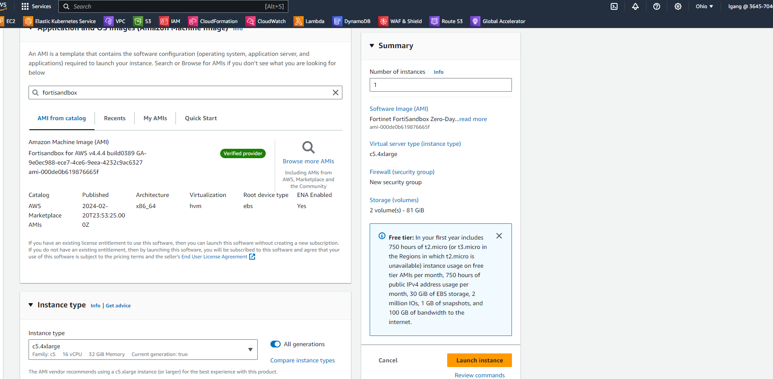
AWS海外市场
配置实例类型建议
16VCPU
32G 内存
硬盘 500G或1T

Slide 3
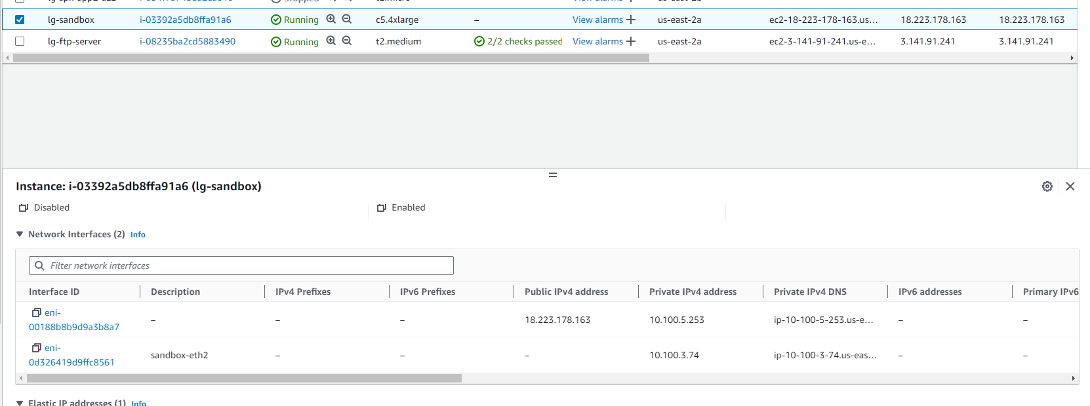
网卡配置
1. Sandbox需要2张网卡，如果需要去外部拉取镜像，需要确保port2也可以上网

Slide 4
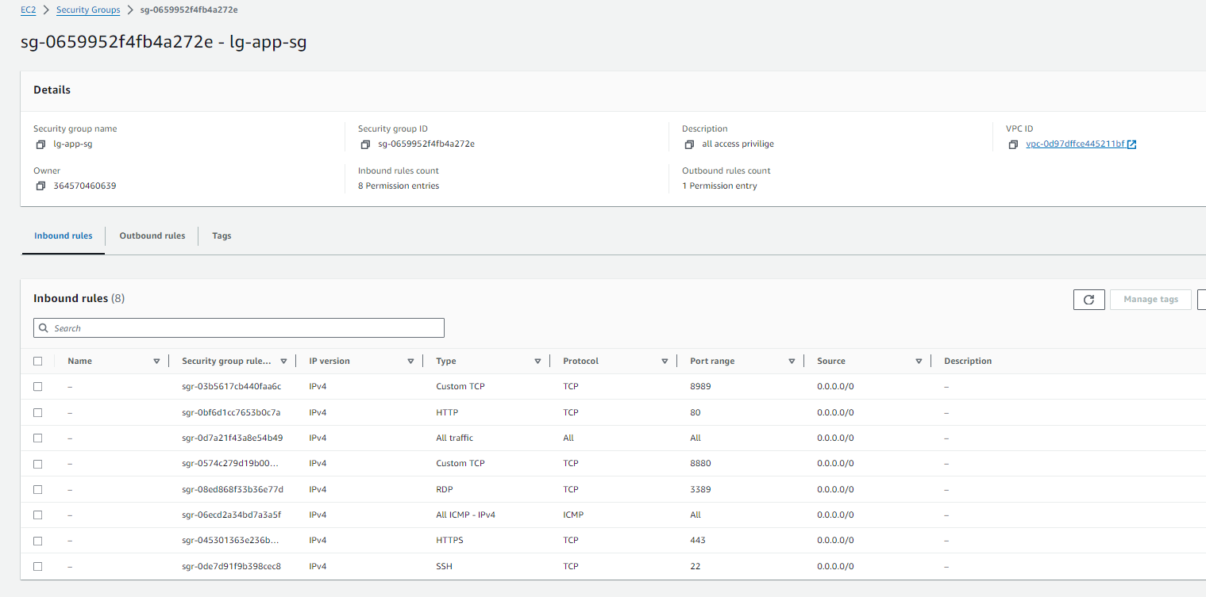
安全组
1. port2建议全开，主要用于拉去customize-vm使用，port1按需开启管理接口即可
Notes:
为了方便开启了所有端口

Slide 5
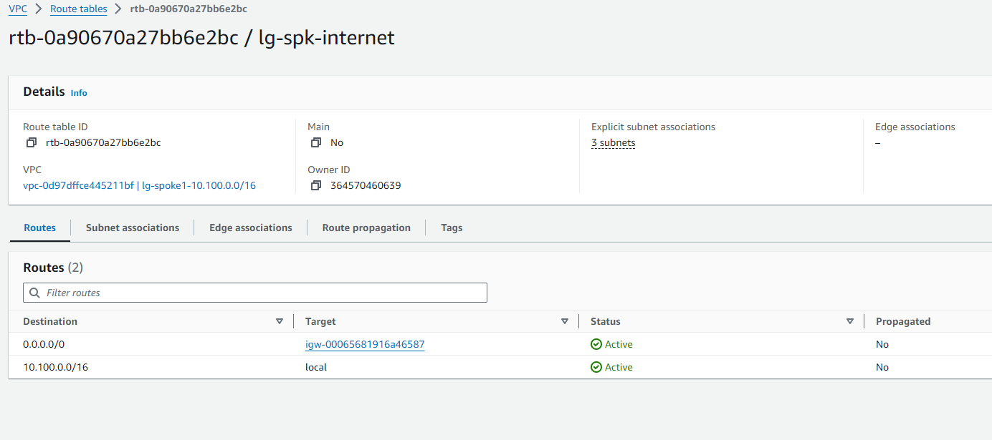
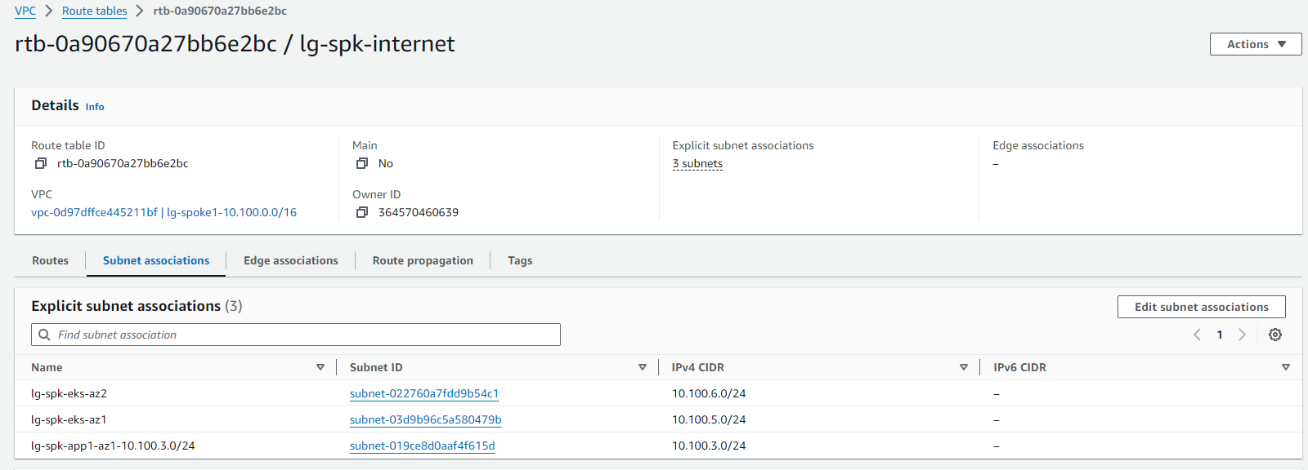
路由配置-1
管理口需要EIP，所以配置全0指向IGW

Slide 6
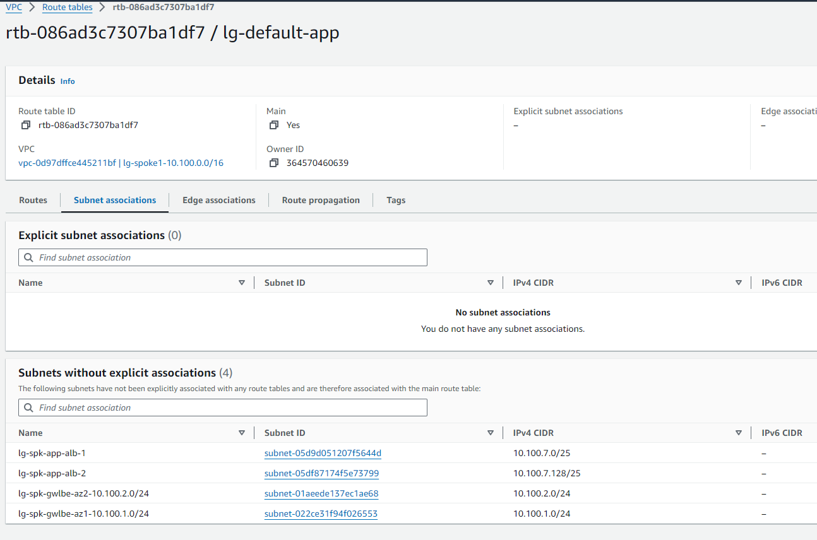
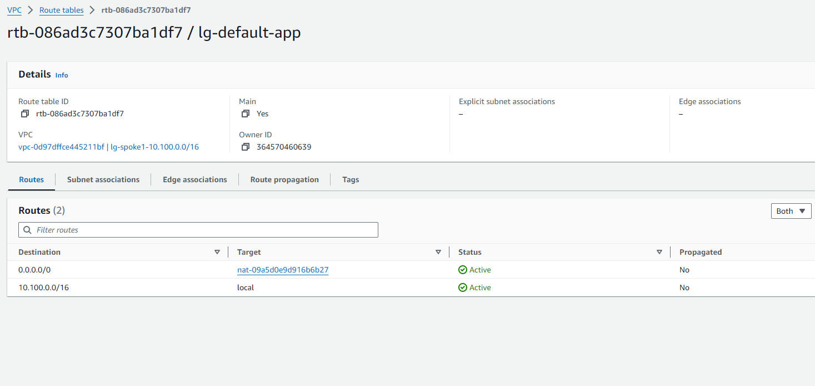
路由配置-2
Port2只需要能出公网即可，所以配置一个nat gateway,也可以都配置一个路由表去绑定EIP

Slide 7
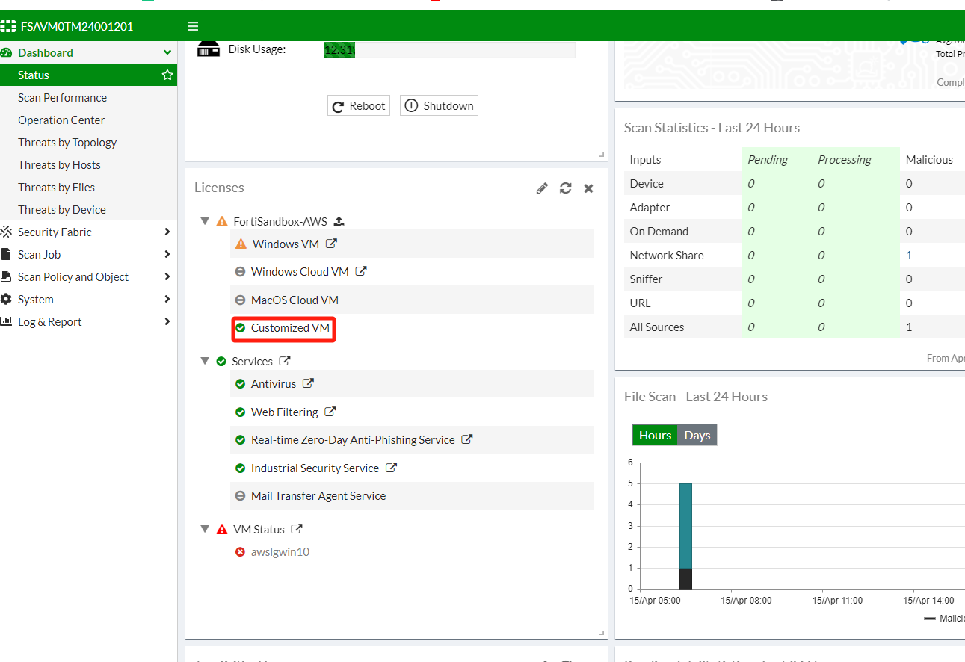
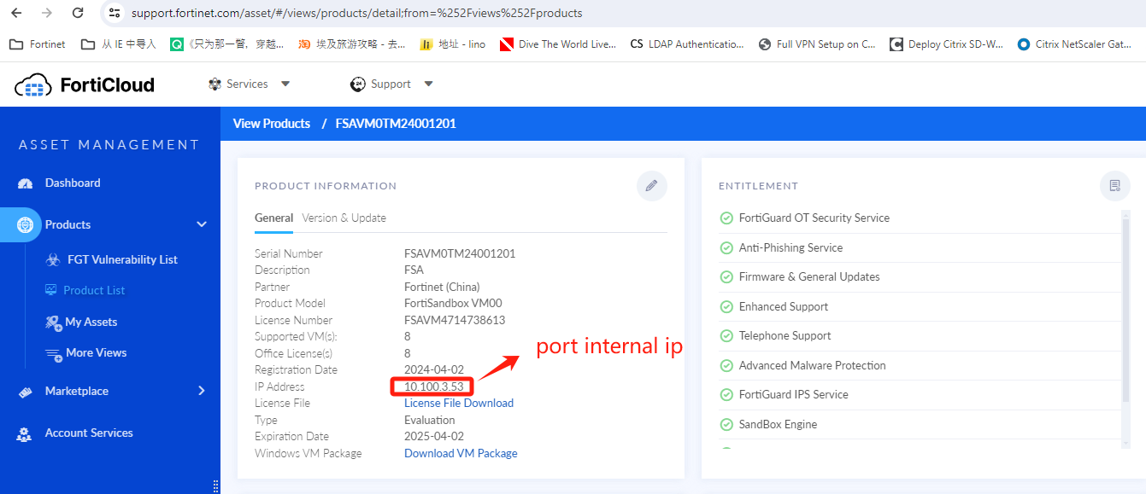
Sandbox license
License绑定port1 private ip
校验customized vm license是否验证OK

Slide 8
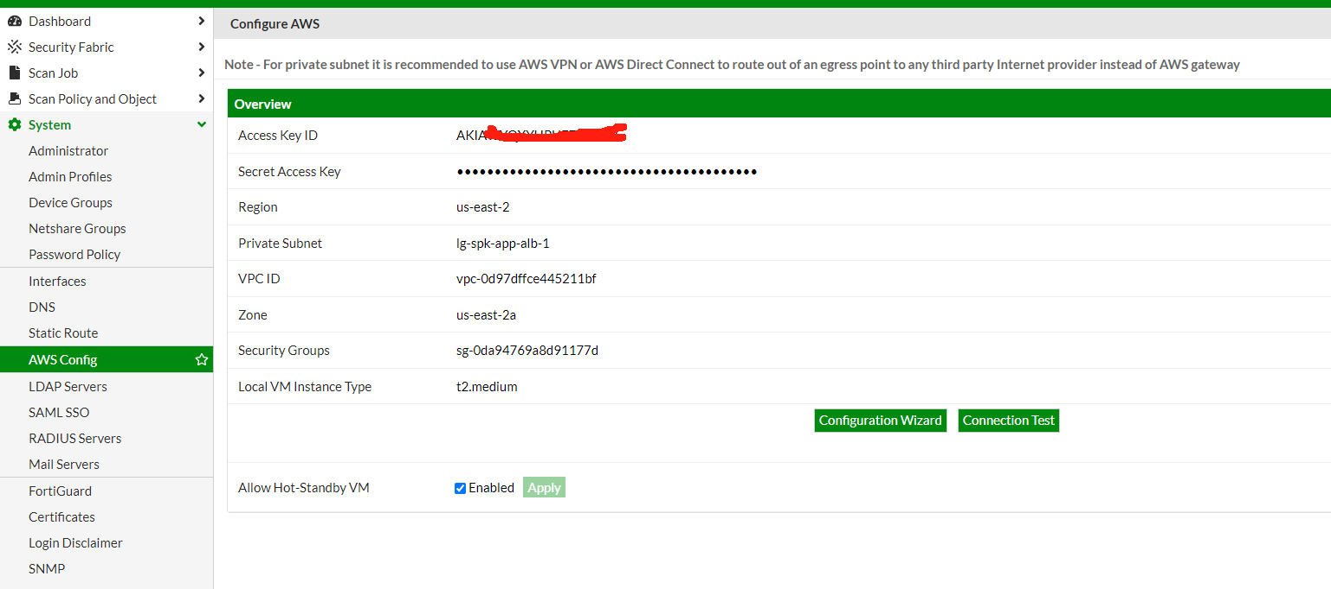
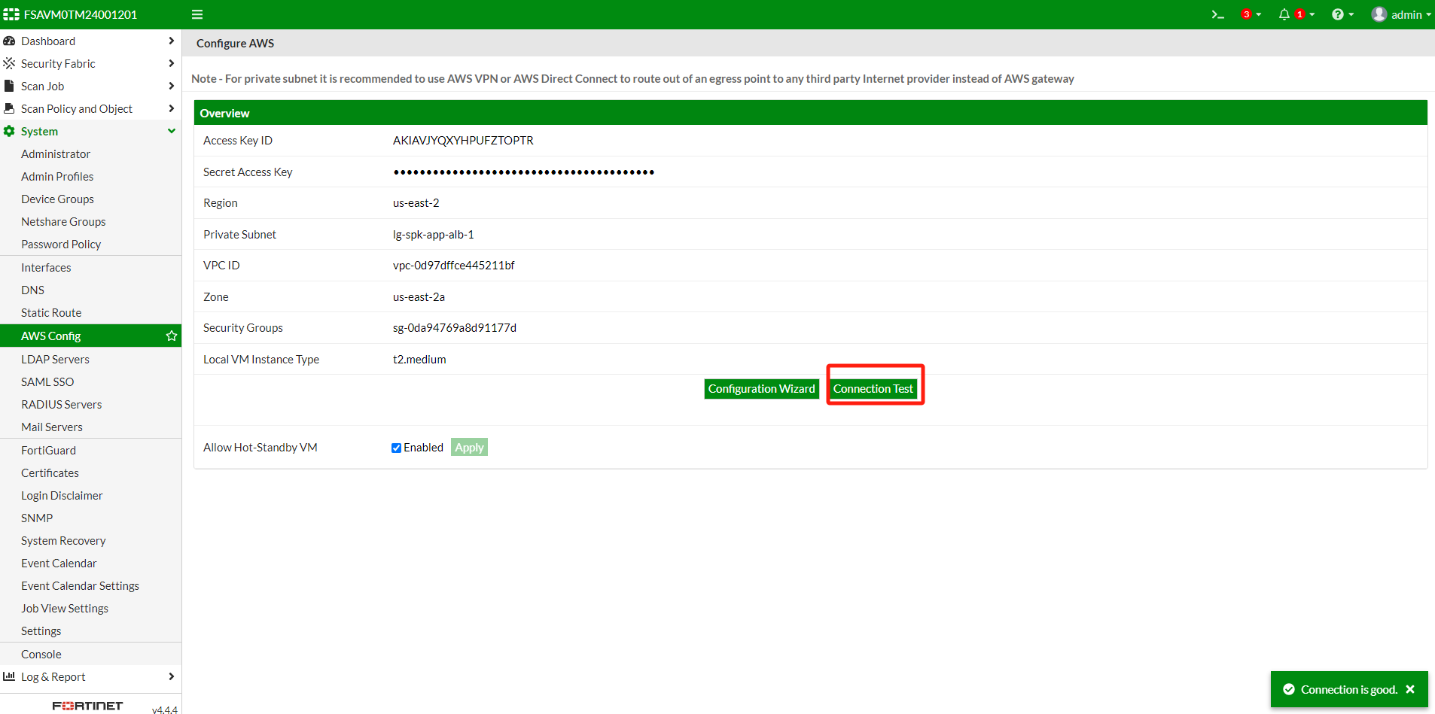
Sandbox AWS Config
需要配置AK/SK 授权 以及指定region 和 VM 实例类型

Slide 9
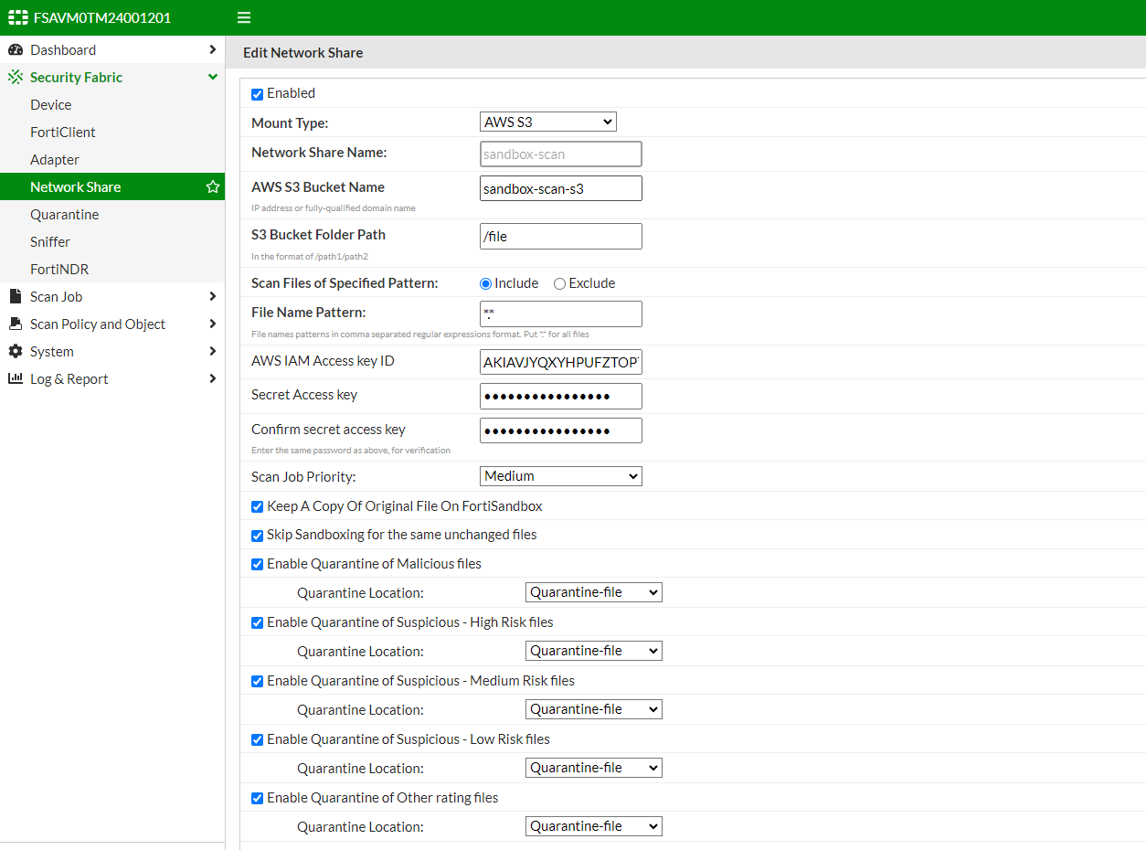
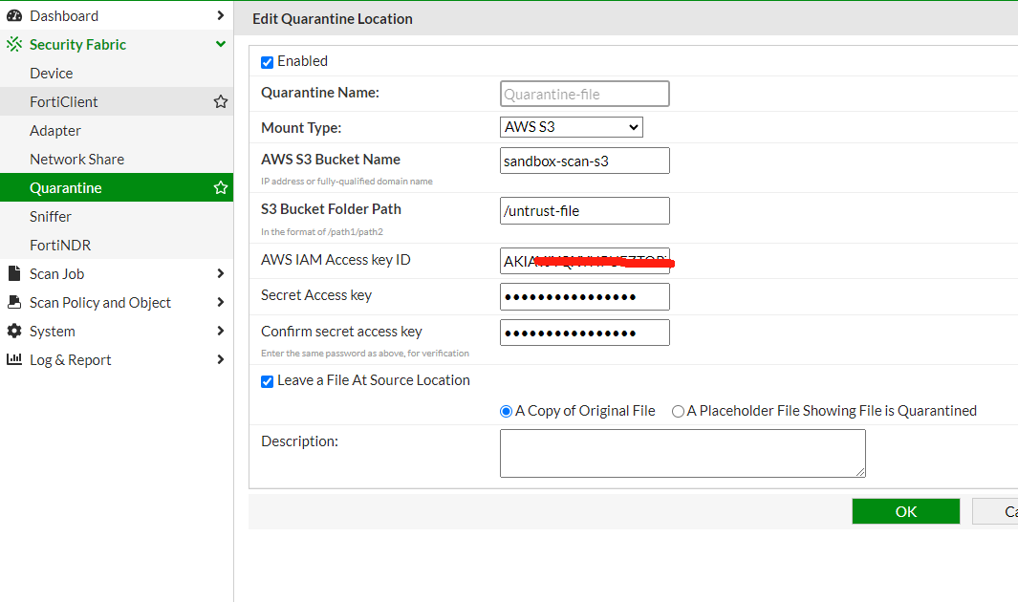
S3文件扫描
指定扫描目录S3 bucket 和 隔离文件S3 bucket，然后验证连通性

Slide 10
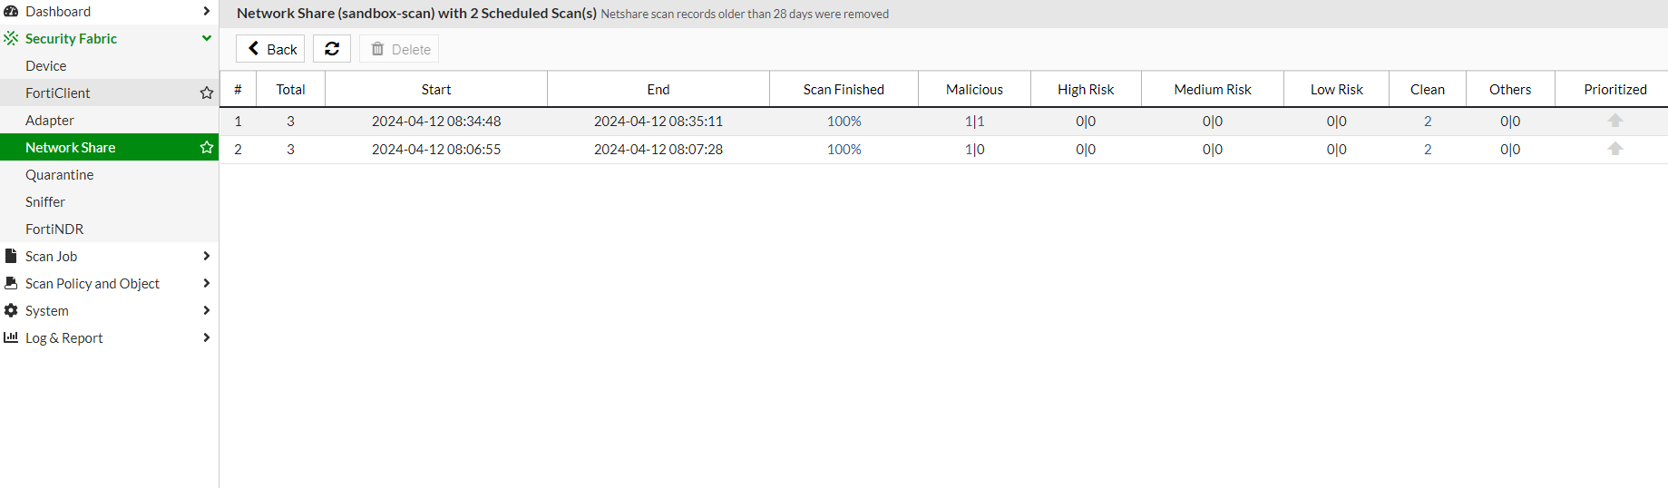
S3扫描结果-1

Slide 11
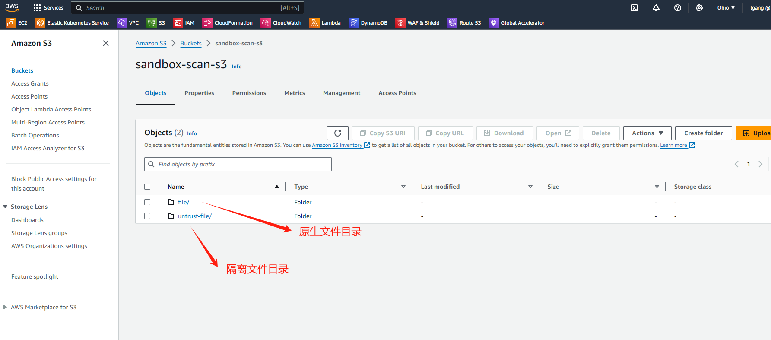
S3扫描结果-2

Slide 12
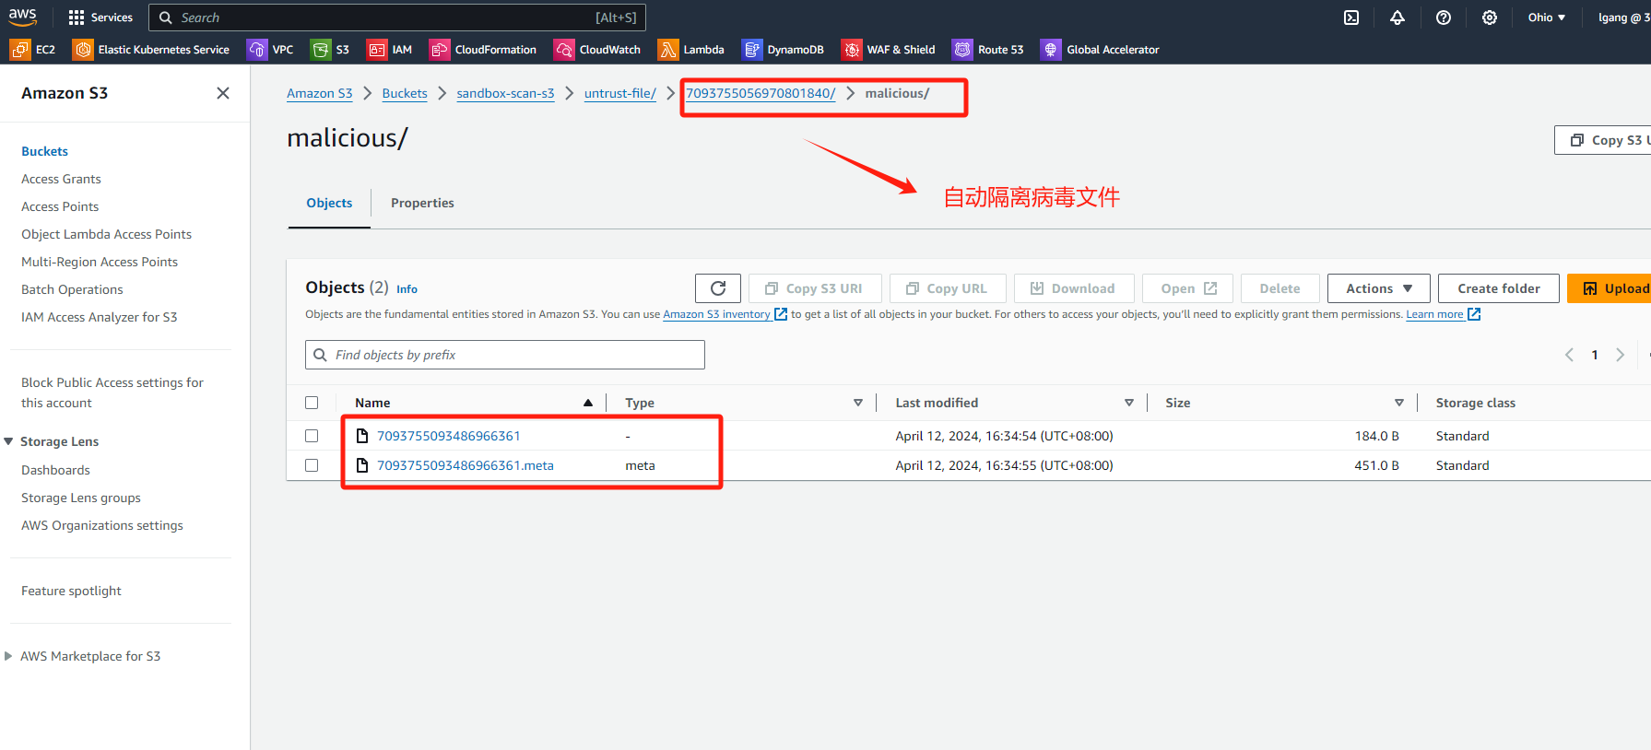
S3扫描结果-3

Slide 13
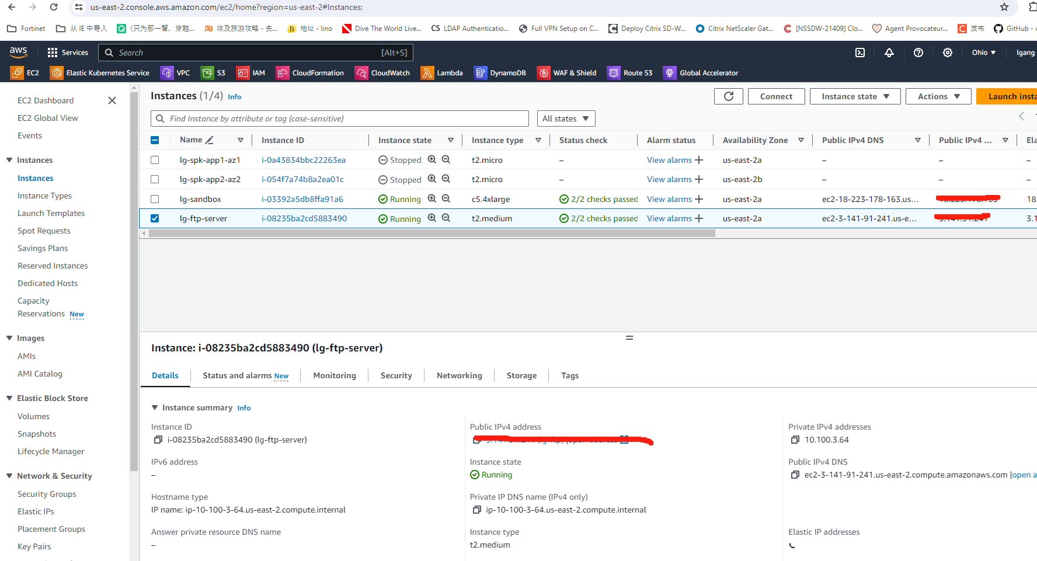
辅助镜像设备
创建一台Windows server并配置FTP服务用于存储镜像

Slide 14
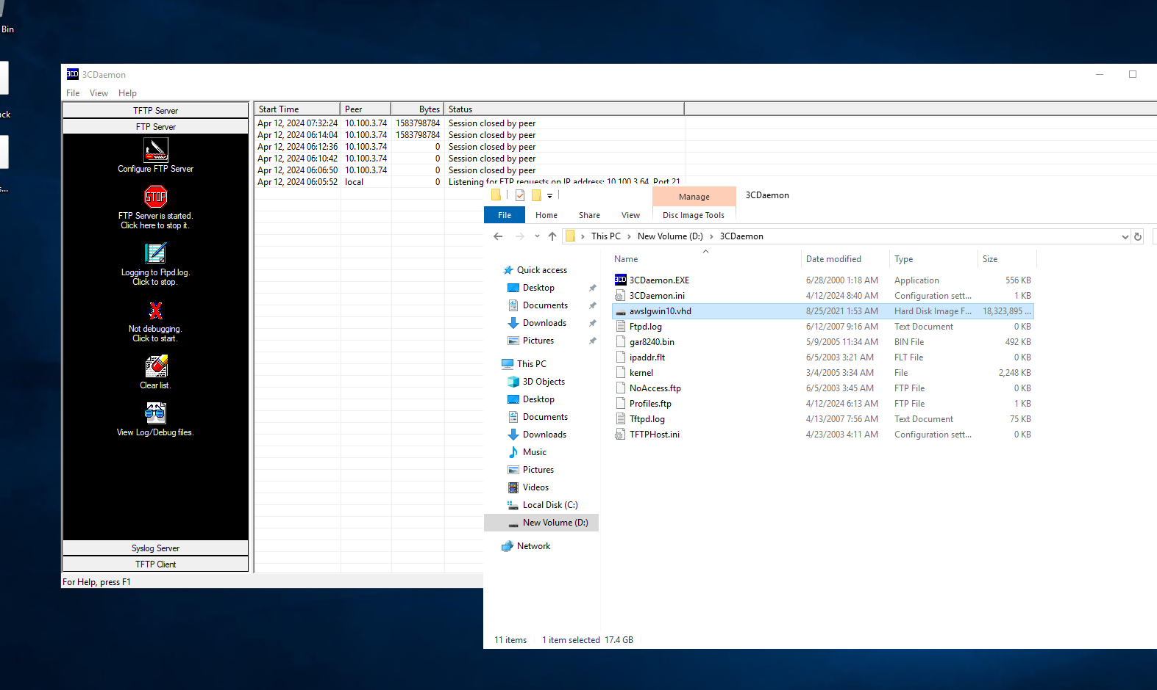
创建FTP服务
镜像下载链接：https://fsavm.fortinet.net/vmtools/awsENAwin10x64.7z ,Linux见下面详细信息
Notes:
https://fsavm.fortinet.net/vmtools/awsENAwin10x64.7z
https://fsavm.fortinet.net/vmtools/AWS_Ubuntu20.7z
https://fsavm.fortinet.net/vmtools/AWS_Ubuntu18.7z

Slide 15
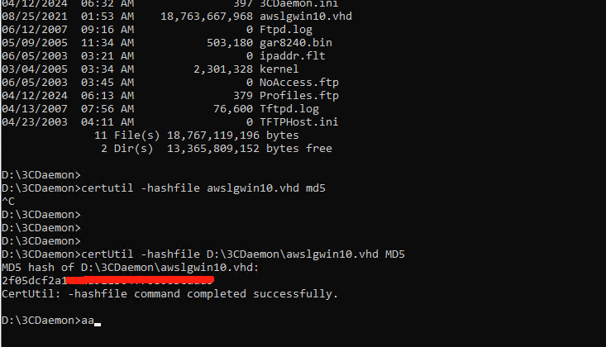
镜像MD5校验
保存MD5值后续使用

Slide 16
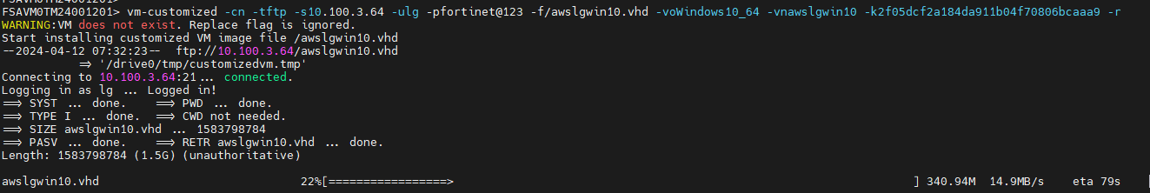
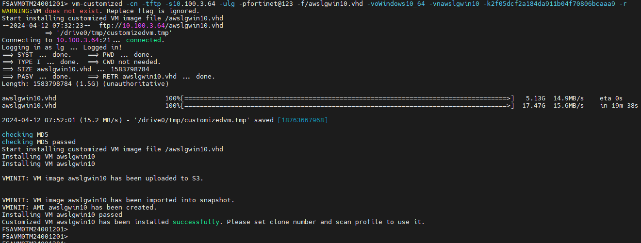
上传Windows镜像
Notes:
m-customized -cn -tftp -s3.141.91.241 -ulg -pfortinet@123 -f/awsENAwin10x64.vhd -voWindows10_64 -vnawsENAwin10x64 -k2f05dcf2a184da911b04f70806bcaaa9 -r

Slide 17
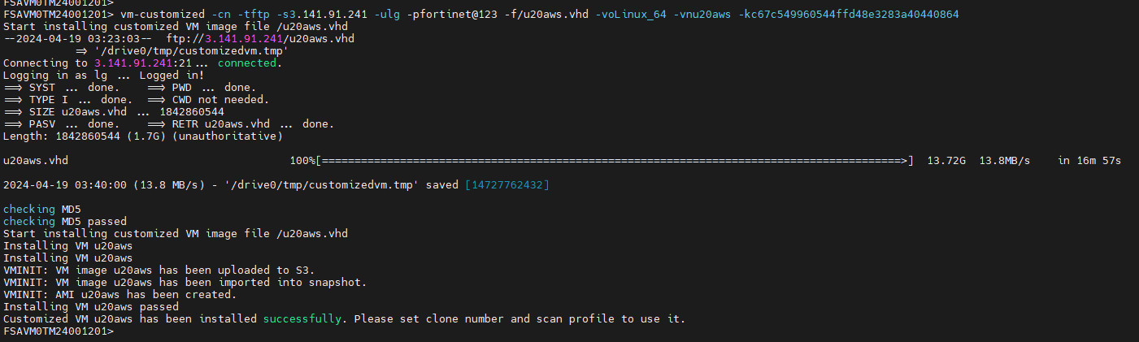
上传Linux镜像
Notes:
vm-customized -cn -tftp -s3.141.91.241 -ulg -pfortinet@123 -f/u20aws.vhd -voLinux_64 -vnu20aws -kc67c549960544ffd48e3283a40440864

Slide 18
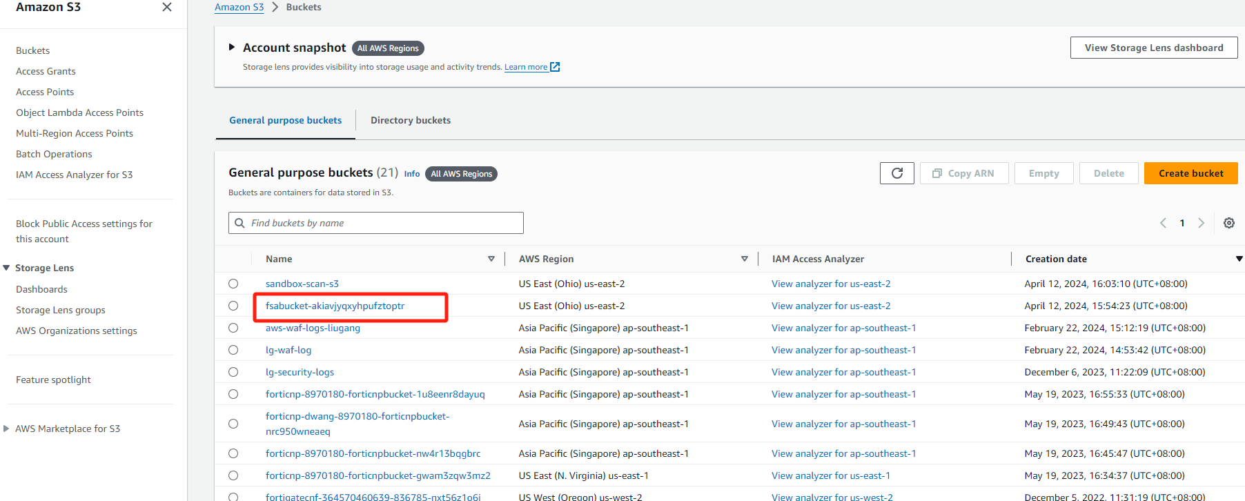
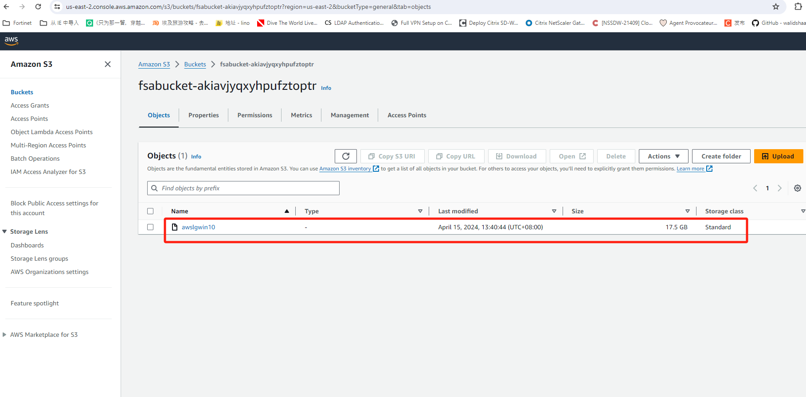
自动创建S3镜像桶

Slide 19
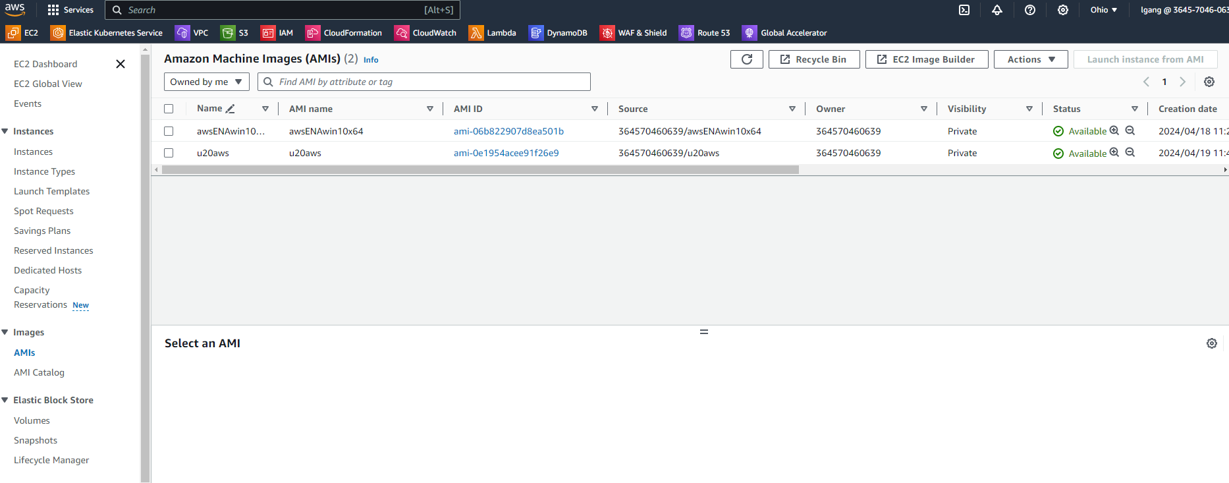
自动创建AMI

Slide 20
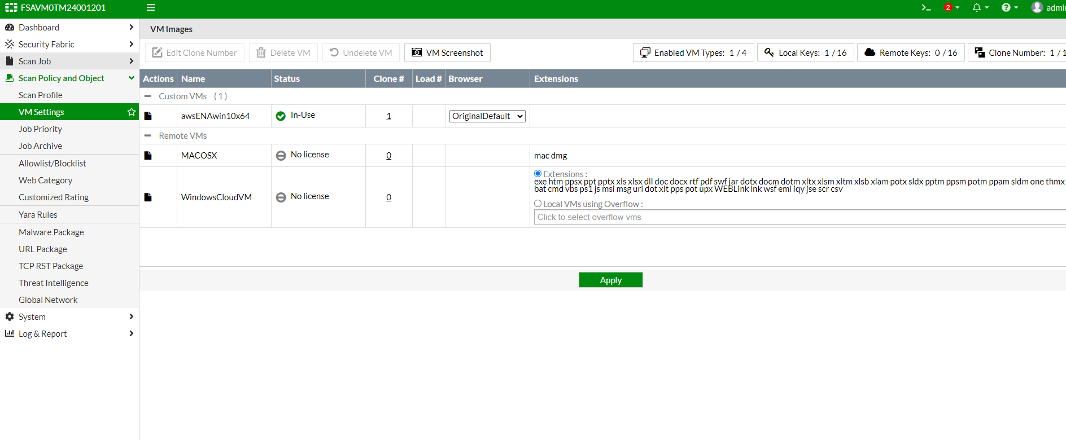
沙箱创建windows customized-vm

Slide 21
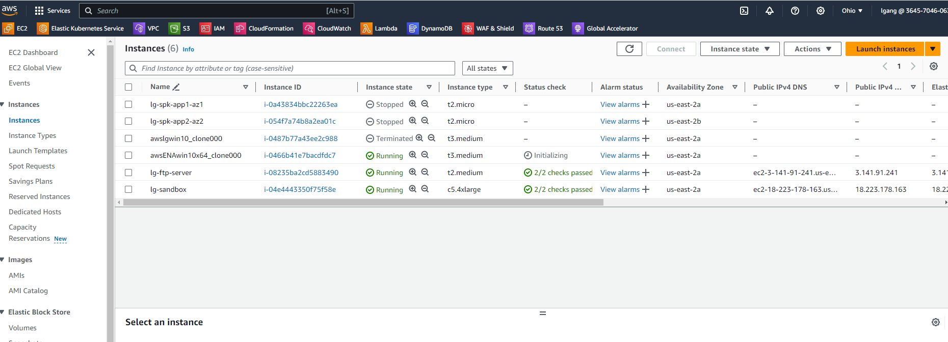
沙箱新建EC2

Slide 22
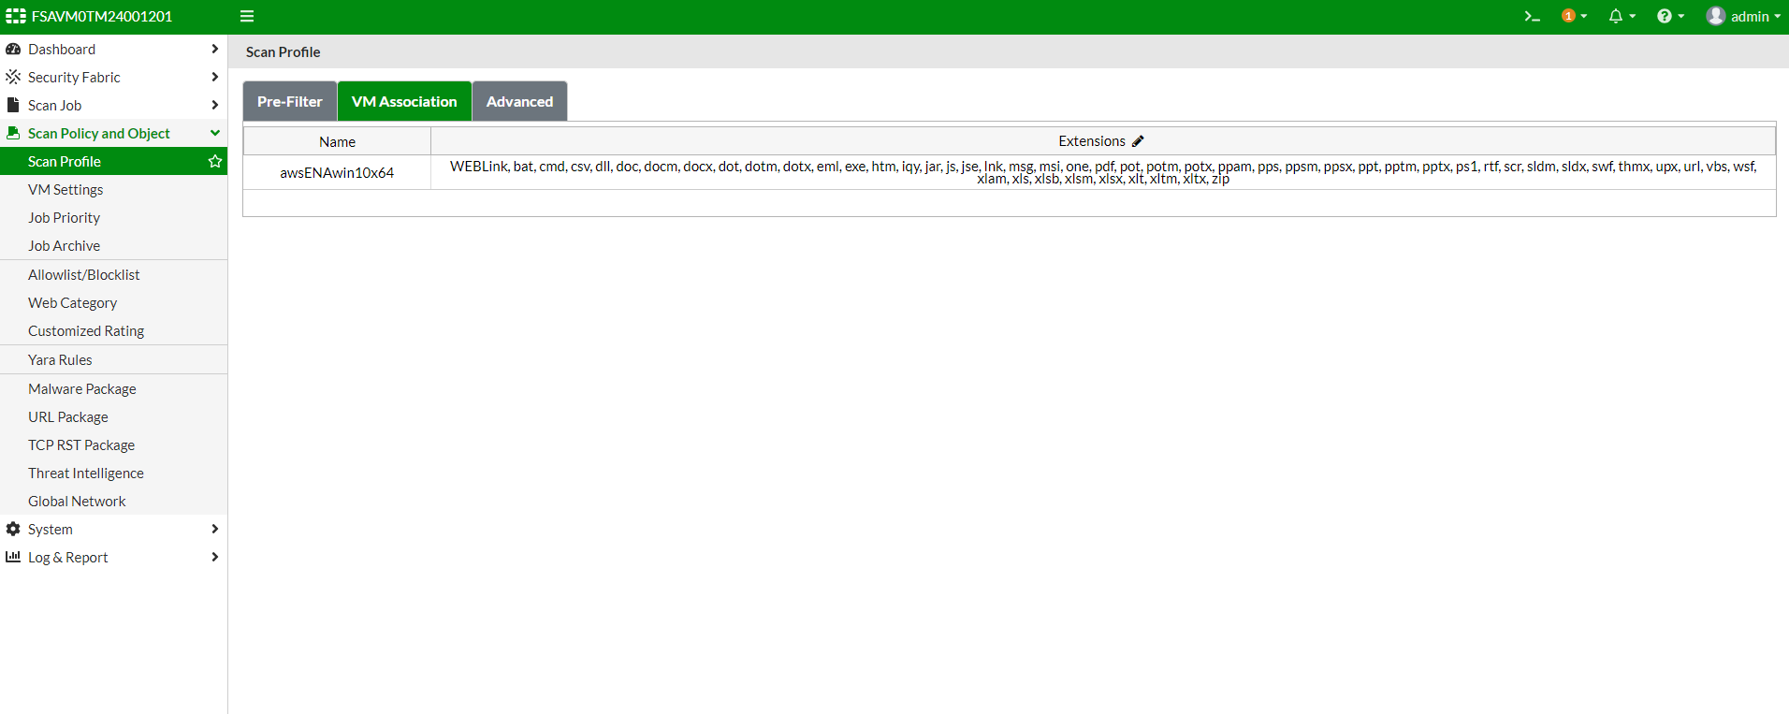
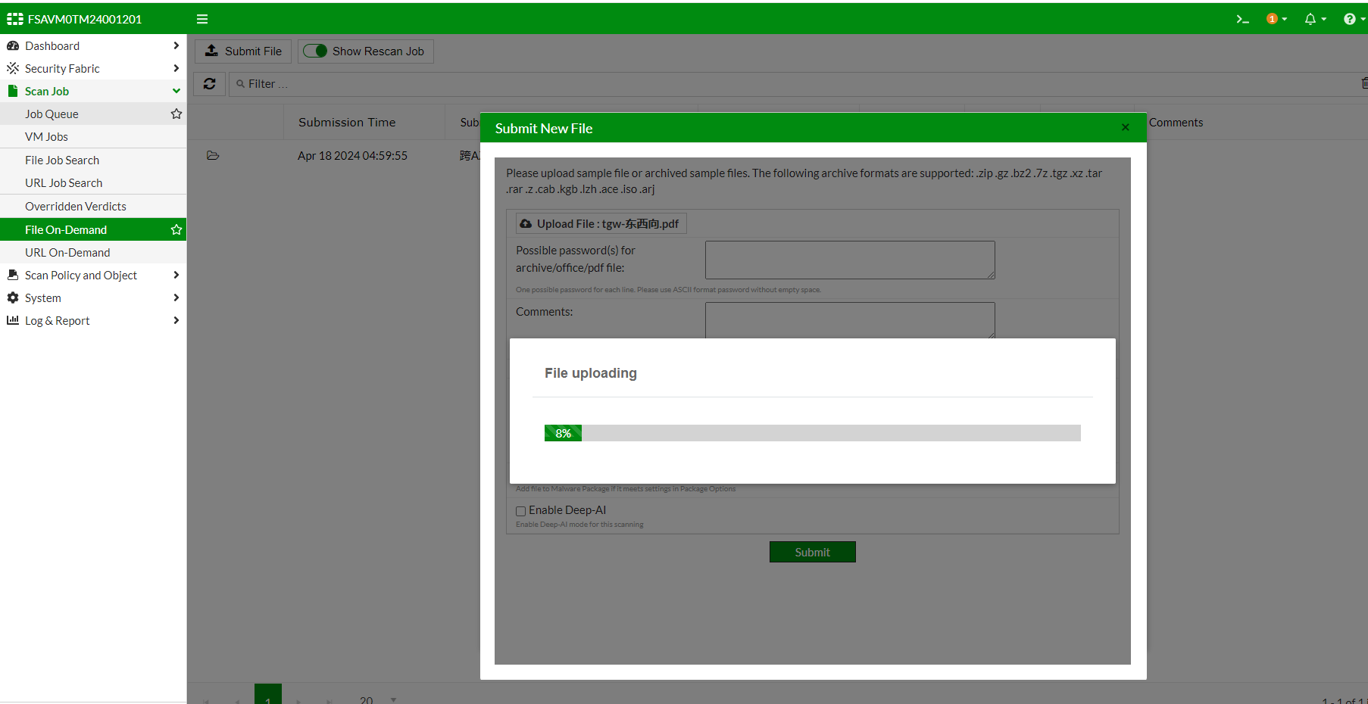
Custormized VM 执行文件扫描

Slide 23
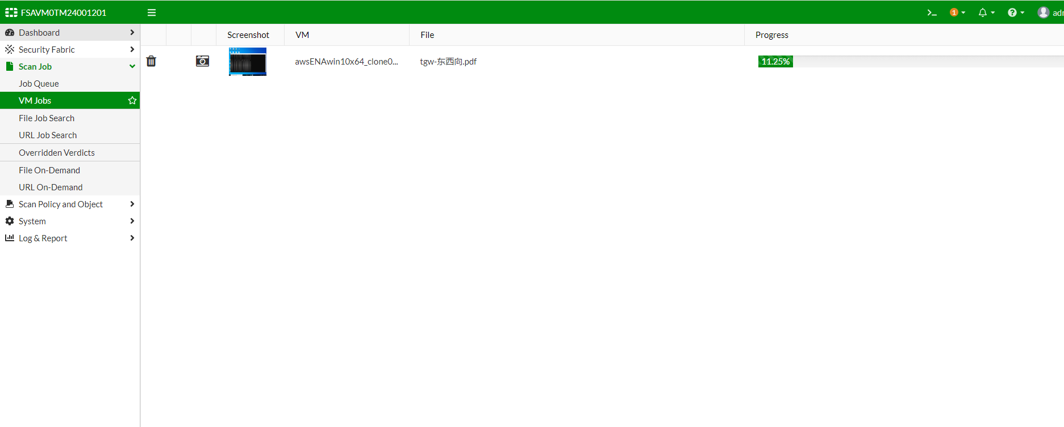
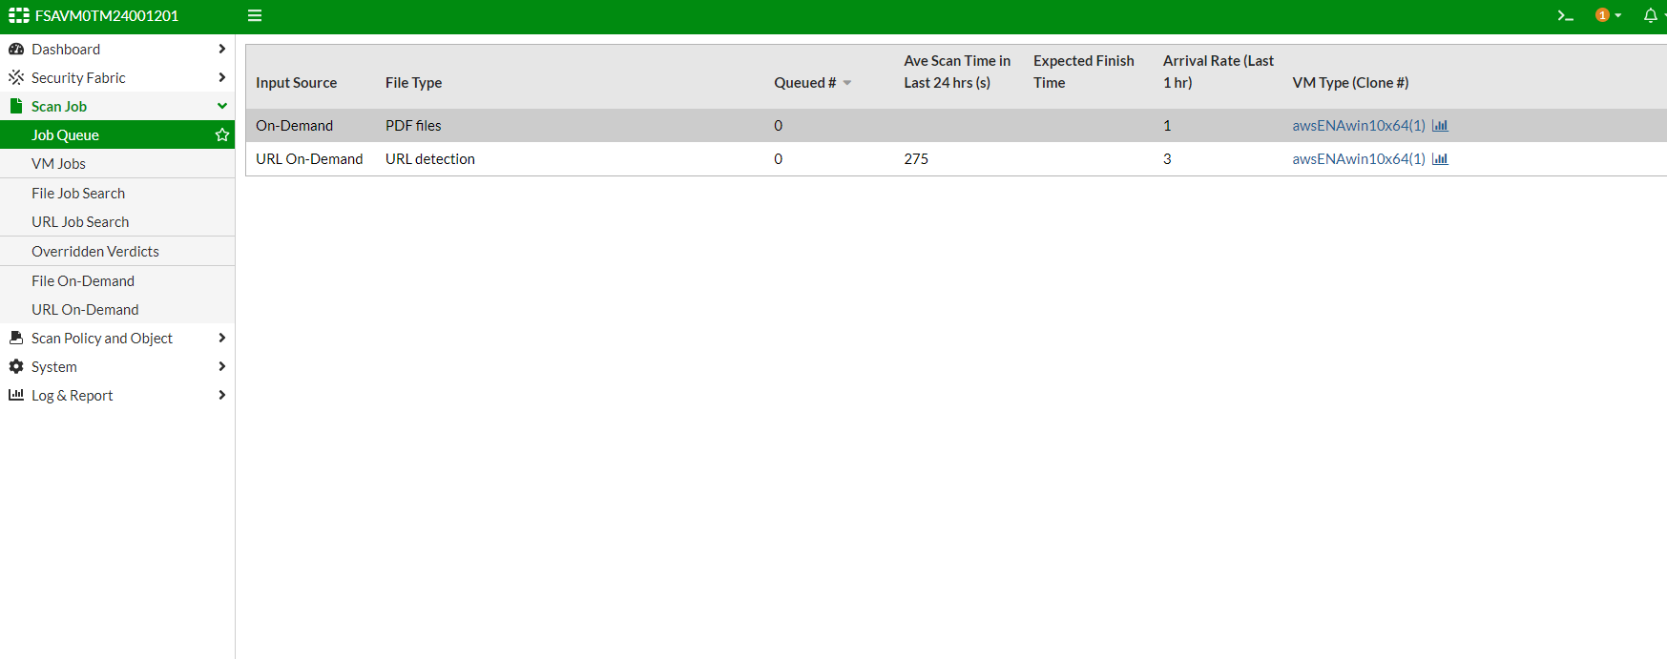
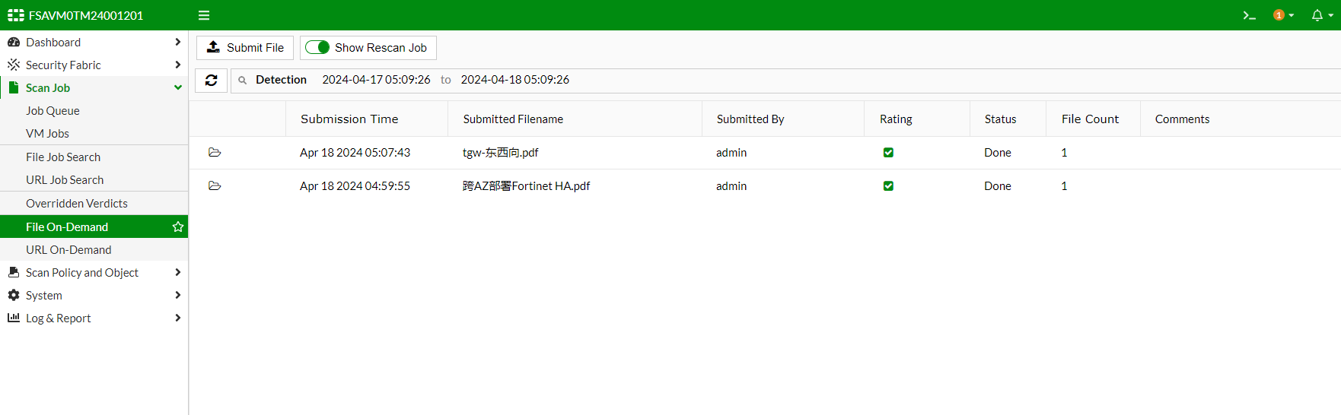
扫描文件验证

Slide 24
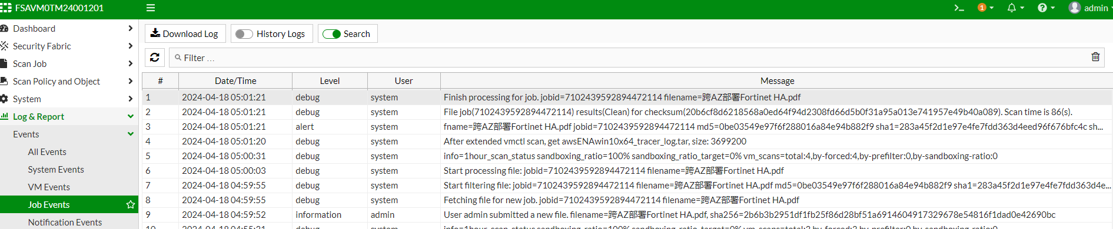
扫描结果日志

Slide 25
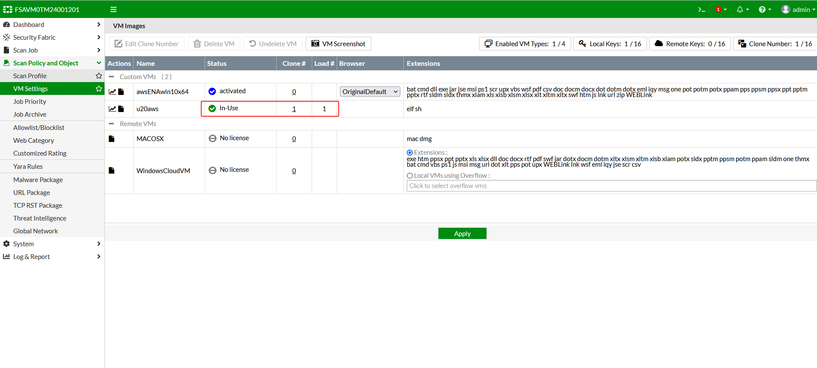
沙箱创建Linux customized-vm

Slide 26
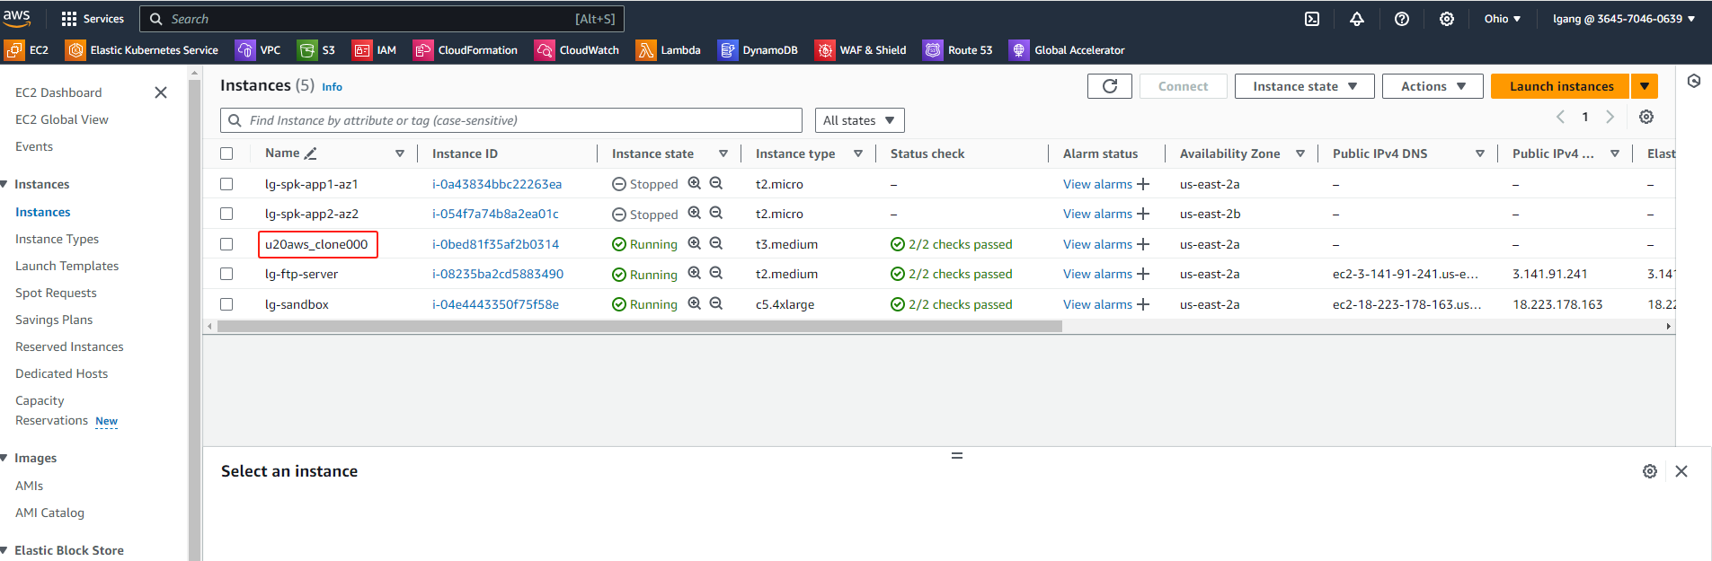
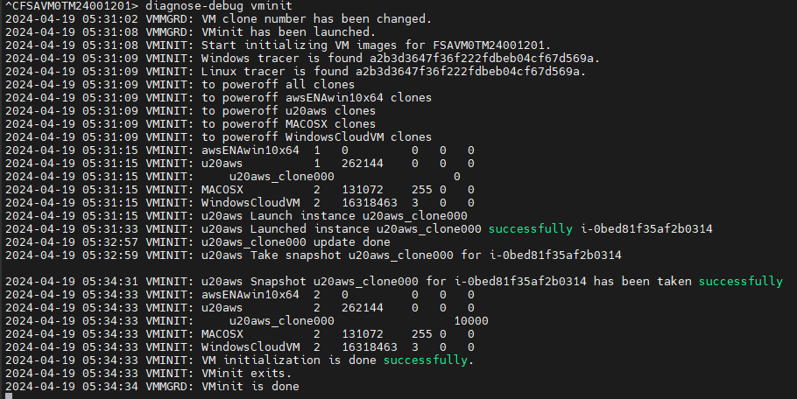
沙箱新建EC2

Slide 27
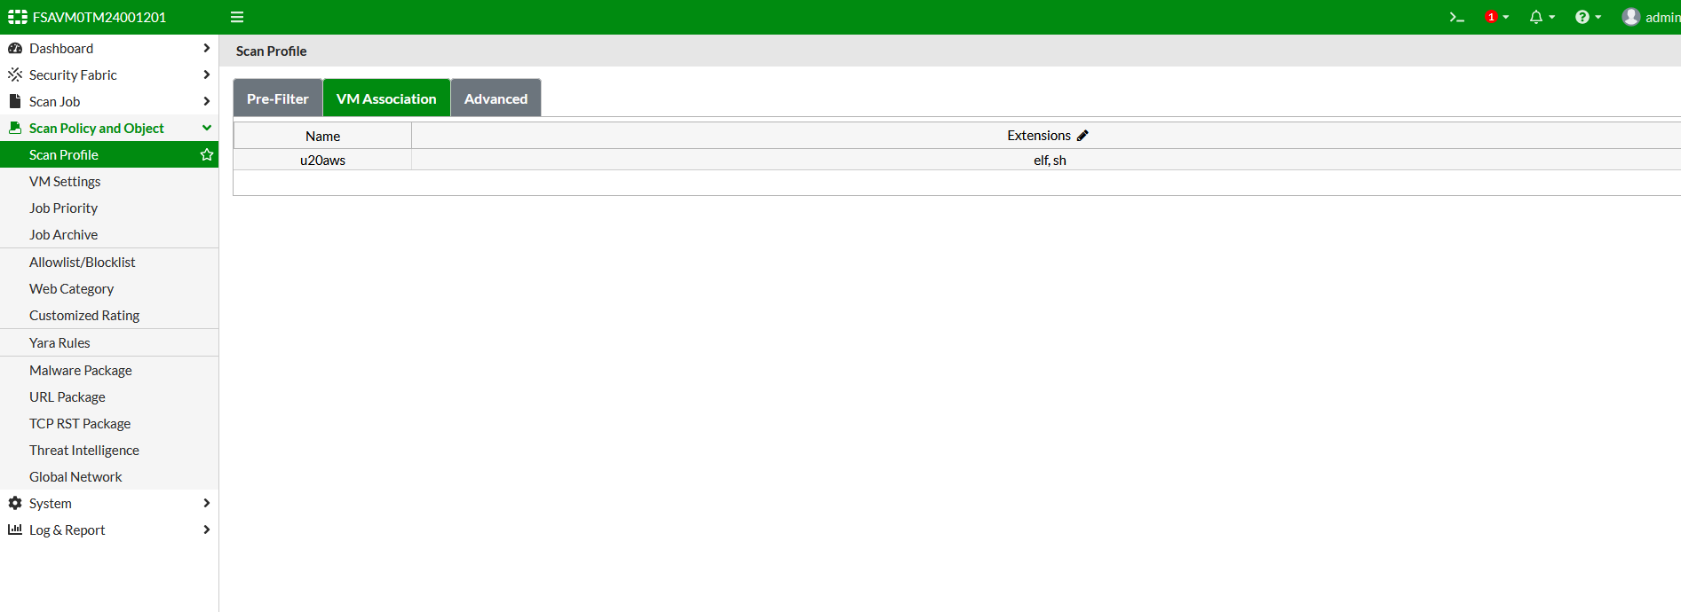
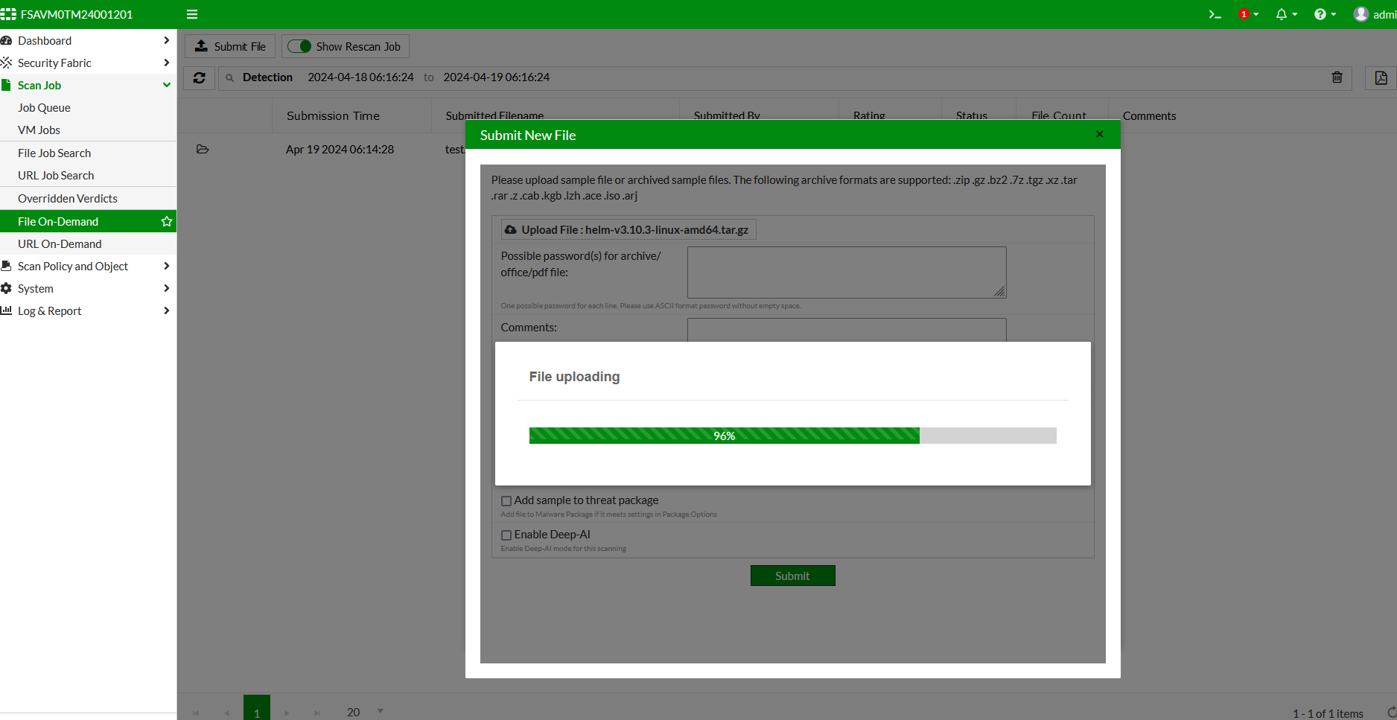
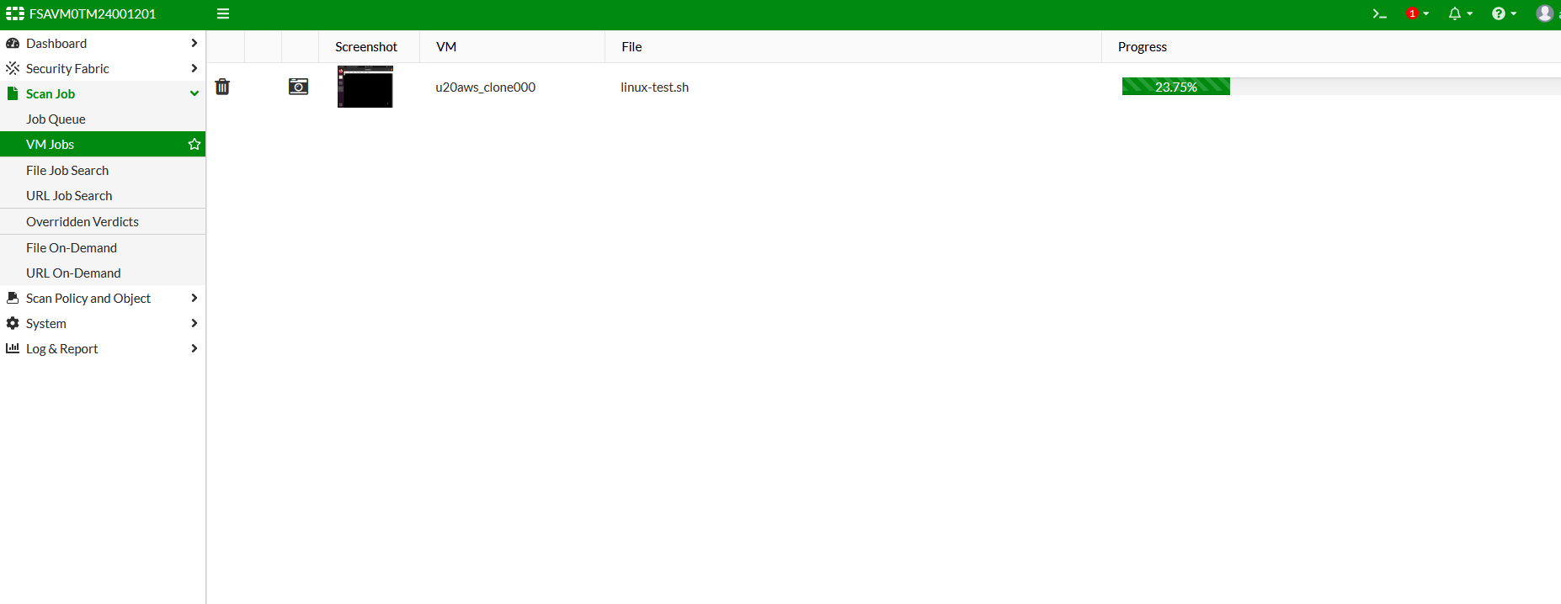
Custormized VM 执行文件扫描

Slide 28
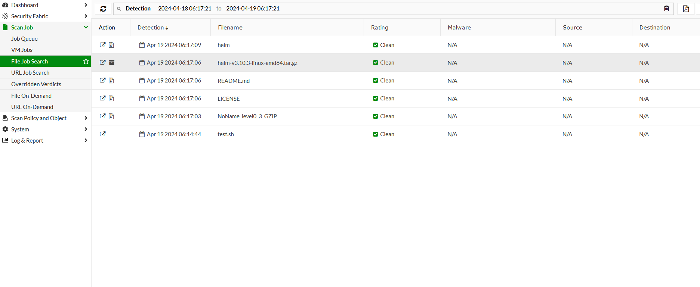
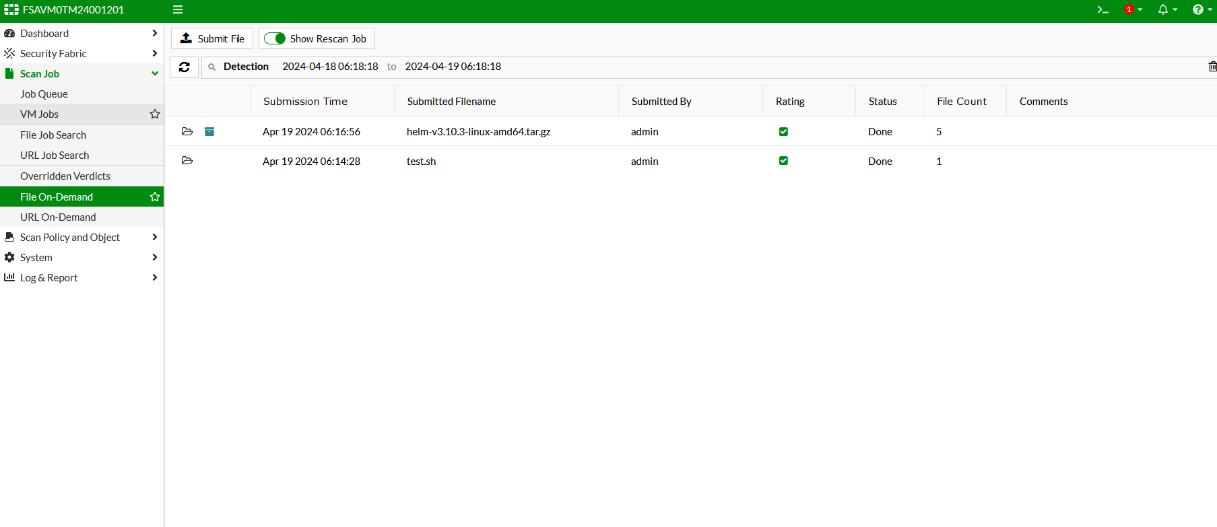
扫描文件验证

Slide 29
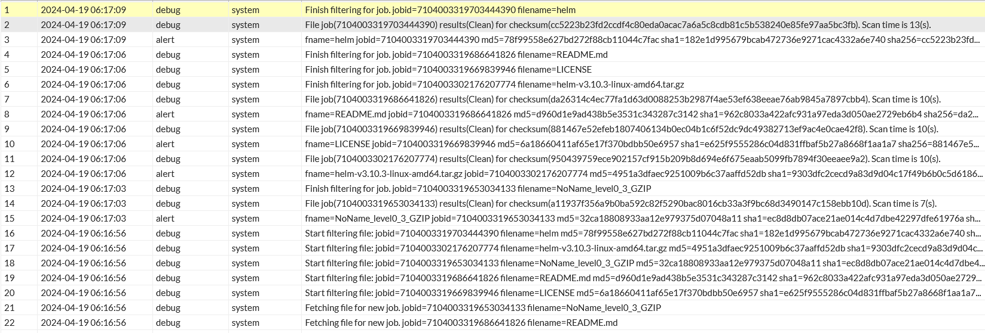
扫描结果日志

